Slide 1
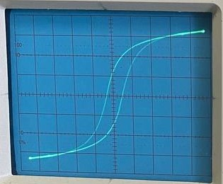
Лабораторная работа 3.4.5
Петля гистерезиса (динамический метод)
Зеличенко Данил Данилович
группа Б04-505
Петля феррита на экране осциллографа (фото 777)
МФТИ, лабораторный практикум по общей физике, раздел «Магнитные свойства вещества»
Notes:
Работа про ферромагнетики в переменном поле 50 Гц: смотрим петли гистерезиса трёх материалов на осциллографе и извлекаем из них магнитные характеристики.

Slide 2
Цель и задачи
Цель: изучить петли гистерезиса разных ферромагнитных материалов в переменном поле частоты 50 Гц и определить их магнитные характеристики.
С чем работаем: три тороидальных образца
Что должны получить
Образец | N₀ | N_{и} | S, см² | 2πR, см
Феррит 1000НН | 42 | 400 | 3 | 25
Пермаллой 50НП | 20 | 300 | 0,76 | 13,3
Кремнистое железо | 20 | 200 | 2 | 11
предельные петли и H_{s}, B_{s}, H_{c}, B_{r} для каждого образца
начальные кривые намагничивания B(H) и проницаемость μ_{диф}
калибровку каналов X и Y осциллографа
постоянную времени τ_{и} интегрирующей RC-цепочки
сравнение со справочными значениями
N₀: намагничивающая обмотка, N_{и}: измерительная,
S: сечение тора, 2πR: длина средней линии
Notes:
Три образца: феррит, пермаллой и кремнистое железо. Для каждого снимаем предельную петлю и начальную кривую, плюс калибруем осциллограф и измеряем постоянную времени интегратора.

Slide 3
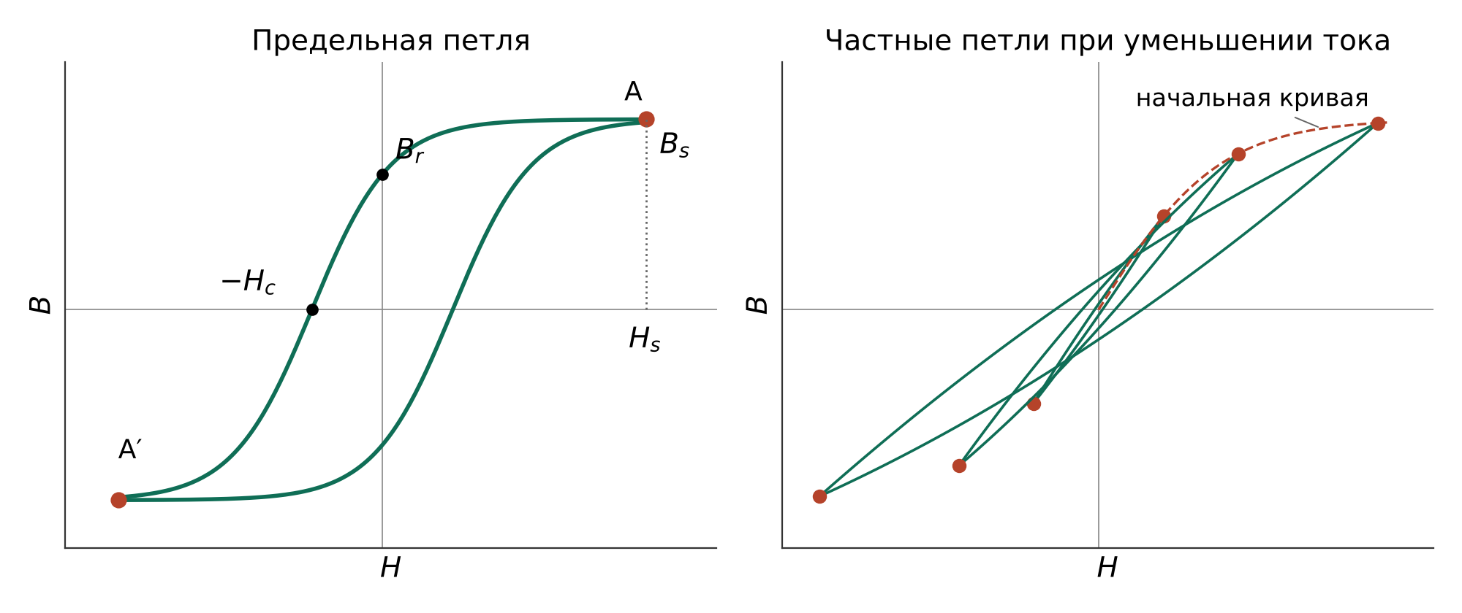
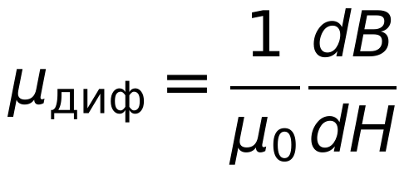
Что исследуем: петля гистерезиса
Начальная кривая
Если уменьшать амплитуду тока, петля стягивается в частные петли. Их вершины лежат на начальной кривой намагничивания.
Наклон кривой: дифференциальная проницаемость
Вершина предельной петли даёт амплитуду поля H_{s} и индукцию насыщения B_{s}.
Пересечение с осью B: остаточная индукция B_{r}. С осью H: коэрцитивное поле H_{c}.
μ₀: магнитная постоянная
Notes:
Предельная петля даёт четыре характеристики. Начальную кривую в динамическом методе получаем по вершинам частных петель, плавно уменьшая ток.

Slide 4
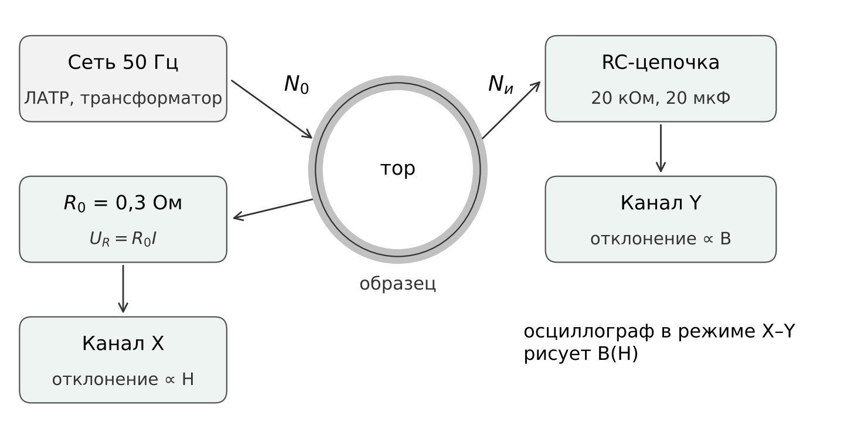
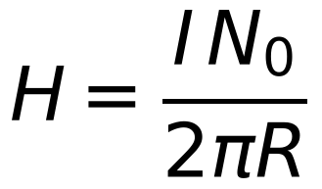
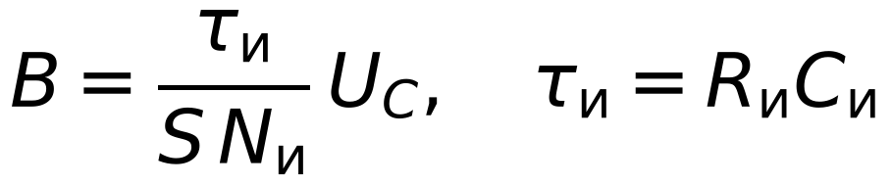

Установка и ключевые формулы
Поле в торе
Индукция через интегратор
Условие интегрирования
Ток I через обмотку N₀ идёт через R₀, напряжение R₀I подаётся на канал X.
ЭДС измерительной обмотки N_{и} интегрирует RC-цепочка, напряжение на конденсаторе U_{C} идёт на канал Y.
ω₀ = 2π·50 Гц, τ_{и}: постоянная времени цепочки
Notes:
Осциллограф в режиме X-Y: по X напряжение на резисторе, пропорциональное току, то есть H; по Y напряжение с интегрирующей RC-цепочки, пропорциональное B.

Slide 5
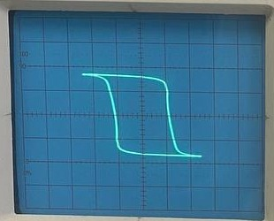
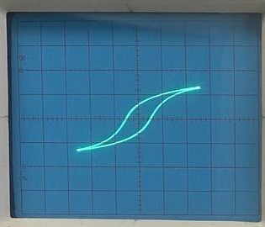
Ход работы: предельные петли (пп. 2–5)
Как мерили
Ток подбирали ЛАТРом, пока при росте тока не начинали расти только «усы»: петля предельная.
Подбирали K_{x}, K_{y}, чтобы петля занимала экран, фотографировали.
По сетке снимали полную ширину и высоту [2X_{s}], [2Y_{s}] и ширину и высоту на осях [2X_{c}], [2Y_{r}], точность ±0,1 дел.
У Fe-Si на максимальном токе площадь ещё немного менялась.
феррит (777)
пермаллой (784)
Fe-Si (788)
 | Феррит | Пермаллой | Fe-Si
K_{x} / K_{y} | 0,1 В / 20 мВ | 50 мВ / 50 мВ | 0,2 В / 50 мВ
[2X_{s}], дел | 5,2 | 4,8 | 5,2
[2Y_{s}], дел | 5,9 | 3,3 | 2,6
[2X_{c}], дел | 0,8 | 2,2 | 4*
[2Y_{r}], дел | 2,4 | 3,2 | 3*
* при K_{x} = 50 мВ/дел, K_{y} = 20 мВ/дел. Ток феррита 0,5145 А
Notes:
Пункты 2-5 для трёх образцов. Петли очень разные: феррит узкий, пермаллой почти прямоугольный, железо широкое.

Slide 6
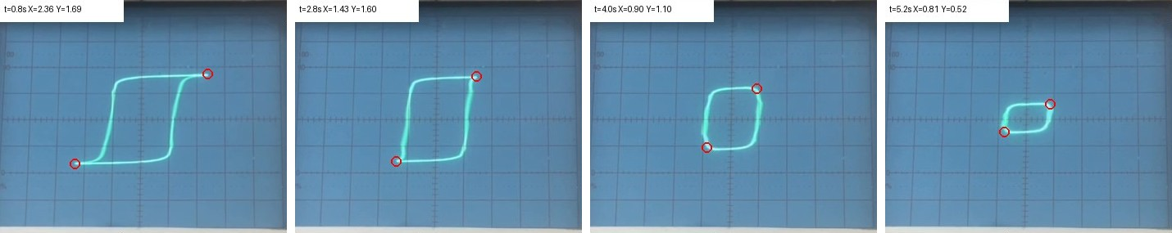
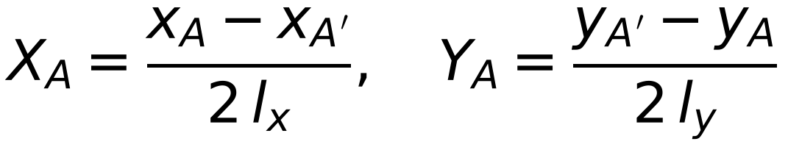
Ход работы: начальная кривая по видео (п. 6)
Пермаллой, IMG_0407: ток уменьшается, петля стягивается; красным отмечены найденные вершины A и A′
Как мерили
Ток плавно уменьшали до нуля и снимали экран на видео (по указанию преподавателя).
С видео брали 5 кадров/с, на кадре находили вершины A и A′ частной петли.
Брали полуразмах: не зависит от смещения луча и сдвигов камеры. 11–13 точек на образец, ±0,05 дел.
x, y: координаты на кадре, px
l_{x}, l_{y}: цена деления сетки, px
Проверка: верхние точки видео совпадают с п. 4 в пределах 3–5 %
Notes:
Начальную кривую снимали по видео: на каждом кадре находили вершины частной петли. Верхние точки сходятся с ручными отсчётами пункта 4.

Slide 7
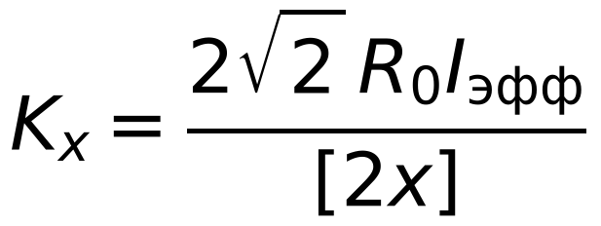
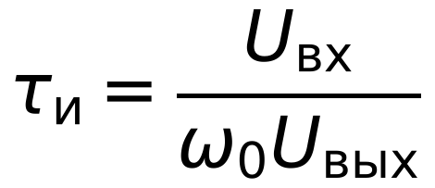
Ход работы: калибровка (пп. 9–13)
Канал X (п. 9): обмотку N₀ закоротили
Канал Y (п. 10): делитель 1:100 и вольтметр
K_{x} на ручке | I_{эфф}, А | [2x], дел | K_{x} реальный
0,2 В/дел | 1,088 | 5,2 | 0,178 В/дел
0,1 В/дел | 0,64 | 5,6 | 0,0970 В/дел
50 мВ/дел | 0,322 | 5,6 | 48,8 мВ/дел
K_{y} на ручке | [2y], дел | U_{эфф} | K_{y} реальный
50 мВ/дел | 6 | 0,096 В | 45,3 мВ/дел
20 мВ/дел | 6 | 41 мВ | 19,3 мВ/дел
Погрешность канала Y: 3 % на 20 мВ/дел, около 10 % на 50 мВ/дел. По лабнику Y считаем по номиналу, а это идёт в погрешность B.
Ток без катушки синусоидальный: размах 2√2·I_{эфф}
Шкала 0,2 В/дел отличается от номинала на 11 %, остальные на 2–3 %
RC-цепочка (пп. 11–13): синусоида с трансформатора на вход, сравнили вход и выход
Вход: 6 дел при 1 В/дел, выход: 4,4 дел при 10 мВ/дел
τ_{и} = 0,43 с по измерению, R_{и}C_{и} = 20 кОм · 20 мкФ = 0,40 с по номиналам
ω₀τ_{и} ≈ 126 ≫ 1: цепочка интегрирует корректно
Notes:
Калибровка: канал X через закороченную обмотку и амперметр, канал Y через делитель и вольтметр, постоянная времени RC по отношению амплитуд.

Slide 8
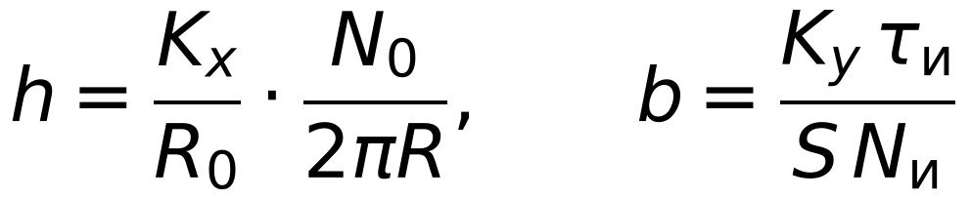
Обработка: характеристики образцов (пп. 14–16)
Цена деления экрана (п. 14)
Результаты (пп. 15–16): половина размаха × цена деления
 | Феррит | Пермаллой | Fe-Si
H_{s}, А/м | 141 ± 4 | 59 ± 2 | 280 ± 8
B_{s}, Тл | 0,197 ± 0,017 | 1,45 ± 0,18 | 0,65 ± 0,08
H_{c}, А/м | 22 ± 3 | 27 ± 1 | 59 ± 2
B_{r}, Тл | 0,080 ± 0,008 | 1,40 ± 0,18 | 0,30 ± 0,03
B_{r}/B_{s} | 0,41 | 0,97 | 0,46
Образец | h, А/м на дел | b, Тл на дел
Феррит | 54,3 | 0,0667
Пермаллой | 24,5 | 0,877
Fe-Si, п. 4 | 107,6 | 0,500
Fe-Si, п. 5 | 29,6 | 0,200
K_{x}: из калибровки п. 9, K_{y}: номинал, τ_{и} = 0,40 с
Оценка
Ручной отсчёт п. 4 и верхние точки видео совпадают в пределах 3–5 %
Погрешность H около 2 % (калибровка X), B 8–10 % (τ_{и} и канал Y)
Проверка H_{c} феррита на другой шкале: 21,3 и 21,7 А/м
Notes:
Пересчёт делений в поле и индукцию через цены деления h и b, дальше половина размаха петли на цену деления.

Slide 9
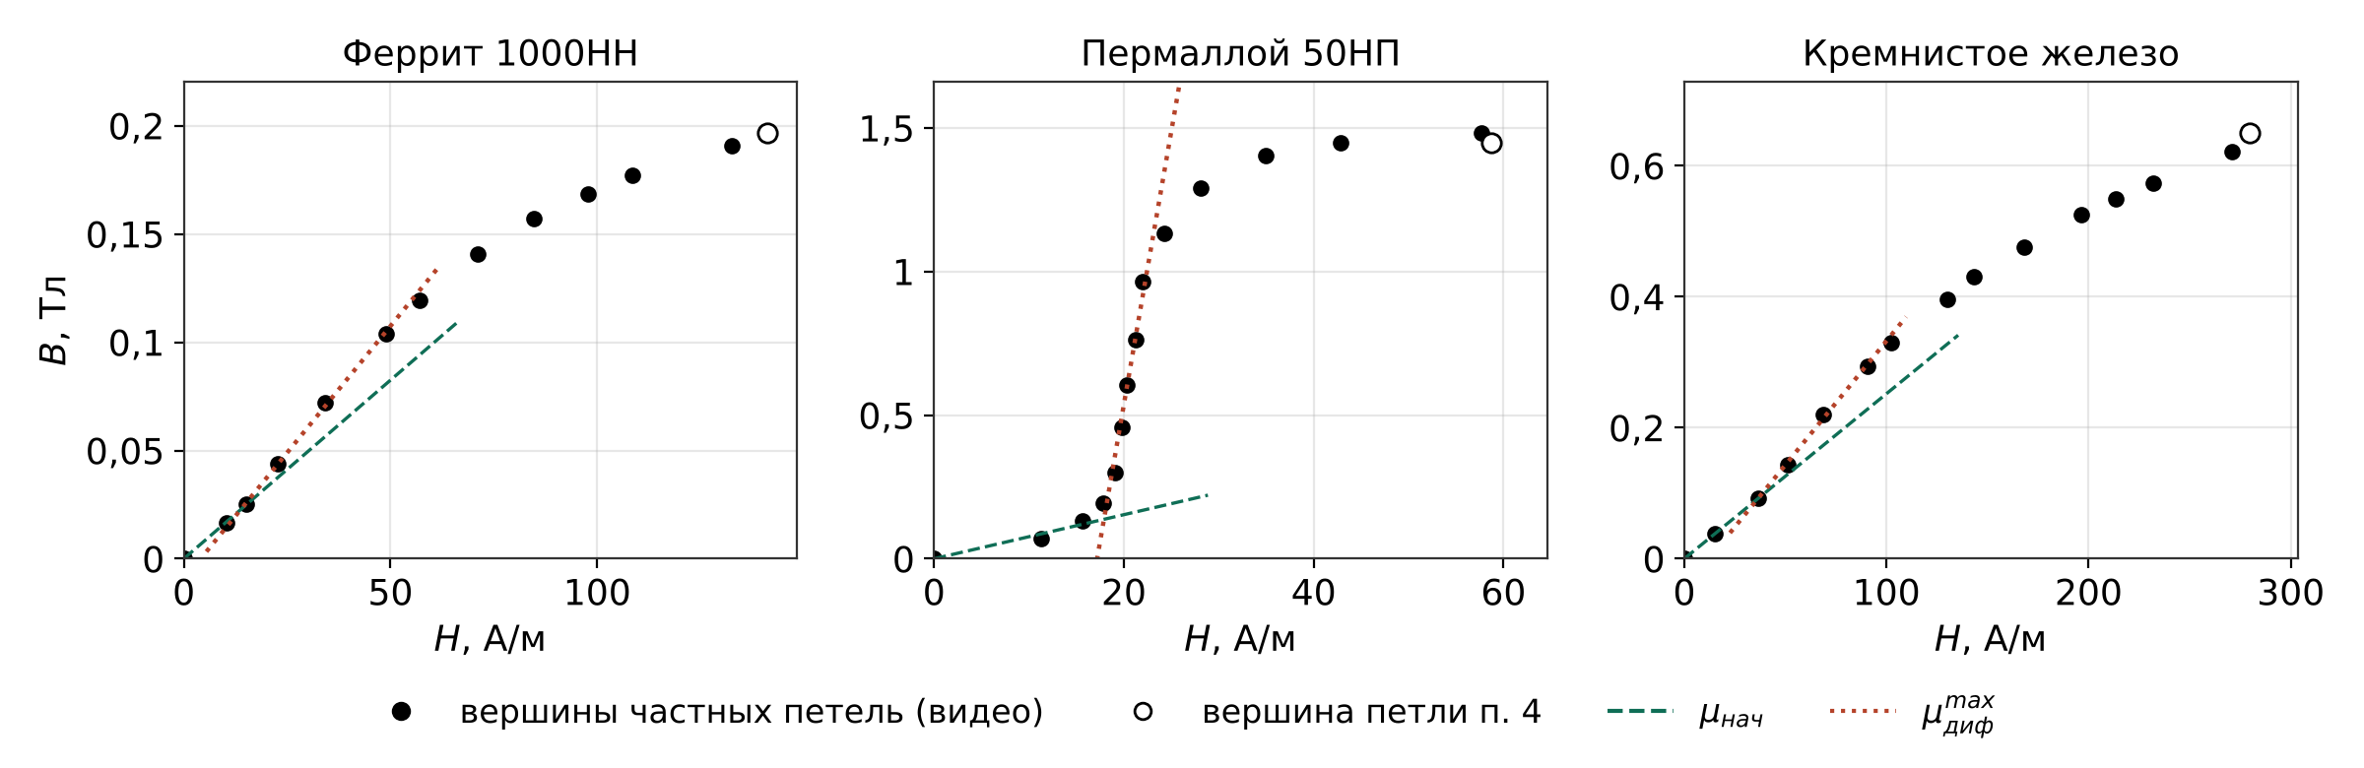
Обработка: начальные кривые и проницаемость (п. 17)
 | Феррит | Пермаллой | Fe-Si
μ_{нач} | 1313 ± 113 | 6102 ± 968 | 2005 ± 171
μ_{диф}^{max} | 1862 ± 163 | ≈ 1,5·10⁵ | 3013 ± 275
μ_{нач}: наклон через первые точки (H = 10–30 А/м), μ_{диф}^{max}: МНК по самому крутому участку.
У пермаллоя крутой участок 0,15 дел при H ≈ H_{c}: только порядок.
Notes:
Кривые идут как в теории: пологий старт, крутой участок необратимых смещений стенок, выход к насыщению. Пермаллой почти вертикален при H около Hc, это следствие прямоугольной петли.

Slide 10
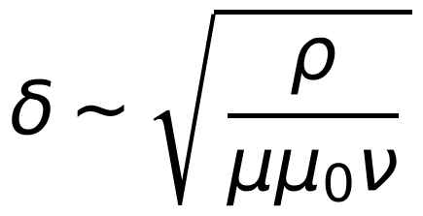
Сравнение со справочными данными (п. 18)
Образец | Величина | Получено | Справочное
Феррит 1000НН | μ_{нач} | 1313 ± 113 | 1000
 | μ_{max} | 1693 при 49 А/м | 3000 при 56 А/м
 | B_{r} | 0,080 Тл | ≤ 0,15 Тл
Пермаллой 50НП | B_{s} | 1,45 Тл | 1,50–1,52 Тл
 | H_{c} | 27 А/м | 11–40 А/м
 | B_{r}/B_{s} | 0,97 | 0,80–0,94
Fe-Si | B_{s} | 0,65 Тл при 280 А/м | ≈ 2 Тл при ~10⁴ А/м
Что это значит
Пермаллой совпадает со справочником по всем параметрам
Феррит: μ_{нач} и B_{r} в норме, μ_{max} вдвое ниже: у нас 50 Гц, в справочнике статика
Fe-Si: петля предельная, но до полного насыщения нужны поля ~10⁴ А/м, у нас 280 А/м
В металле при 50 Гц поле заходит неглубоко (п. 4.4 лабника), это может дополнительно занижать B у Fe-Si:
Источники: справочник ферритов НН и НМ; ГОСТ 10160-75
Погрешности: H около 2 %, B 8–10 %, μ около 9 %.
Динамическое H_{c} в металлах больше статического: вихревые токи.
Notes:
Пермаллой полностью совпал с ГОСТ. Феррит в норме по начальной проницаемости и остаточной индукции. Кремнистое железо не доведено до полного насыщения, сравнивать с 2 Тл напрямую нельзя.

Slide 11
Выводы
1
Динамическим методом при 50 Гц получены предельные петли и начальные кривые трёх ферромагнетиков; калибровка X меняет масштаб до 11 %, канал Y точен до 3 % на основной шкале, ω₀τ_{и} ≈ 126.
2
Феррит 1000НН: узкая петля, H_{c} = 22 А/м, B_{r} = 0,080 Тл, μ_{нач} ≈ 1313, согласуется с маркой.
3
Пермаллой 50НП: прямоугольная петля, B_{r}/B_{s} = 0,97, B_{s} = 1,45 Тл, H_{c} = 27 А/м, всё совпадает с ГОСТ; самый резкий рост B.
4
Кремнистое железо: самая широкая петля, H_{c} = 59 А/м; B_{s} = 0,65 Тл при 280 А/м, до полного насыщения поля не хватает.
Notes:
Итог по трём материалам и по методике.

